Slide 1
OPROEP
DUAAL LEREN EN VO – HO
Infosessie
26 oktober 2018
Pieter Van Sande
Tyne Van der Veken

Slide 2
ESF VLAANDEREN?
ESF = Europees Sociaal Fonds
Afdeling binnen Departement Werk en Sociale Economie
Doel is om maximaal de uitvoering en vernieuwing van het Vlaamse Werkgelegenheidsbeleid te versterken via middelen van de Europese Unie en de Vlaamse overheid
Operationeel programma – 2014-2020 investeringsprioriteiten
Het ESF verdeelt deze middelen – in de vorm van subsidies -

Slide 3
ESF Vlaanderen
5 prioriteiten OP 2014-2020
    Prioriteit 1: Loopbaanbeleid curatief
      Werkzaamheid
      Werkzoekende jongeren
      Ondernemerschap
    Prioriteit 2: Loopbaanbeleid preventief
      Ongekwalificeerde uitstroom
      Leven lang leren
    Prioriteit 3: Sociale inclusie en armoedebestrijding
      Actieve inclusie
      Gemarginaliseerde groepen
      Ondersteuning sociale economie
    Prioriteit 4: Partnerschapsontwikkeling en mensgericht ondernemen
    Prioriteit 5: Innovatie en transnationale samenwerking

Slide 4
Inhoud

Slide 5
DUAAL NA SECUNDAIR?
VOLGENDE STAP NA VOORBEREIDING EN IMPLEMENTATIE SECUNDAIR ONDERWIJS
  Zie adviezen – VLOR & SERV
  Kaders Secundair onderwijs
  Zie link SVL - https://www.syntravlaanderen.be/duaal-leren/projecten zie lerende netwerken
EXPLORERENDE & BELEIDSVOORBEREIDENDE TRAJECTEN – EXPERIMENTEN – KENNISVERSTERKING – PRAKTIJKEN
CRUCIALE VRAAG: WAT IS ER NODIG OM ‘DUAAL LEREN’ IN VOLWASSENENONDERWIJS EN HOGER ONDERWIJS MEER TE INTRODUCEREN – VERSTERKEN - VERALGEMENEN - STRUCTUREREN?
        Welke opleidingen?
        Organisatorisch?
        Competenties?
        Pedagogisch?

Slide 6
Duaal leren?
Volwaardige leerweg
Competenties verwerven op de werkvloer en op school
Evenwichtig, versterkend en afgestemd op elkaar
Werkplekleren is een substantieel onderdeel van een duale leerweg
Onderwijskwalificerend

Slide 7
Mogelijke invalshoeken (niet-exhaustief) – oproepfiche p. 9-10
Welke opleidingen duaal in HO en VO?
Samenwerking tussen bedrijven/organisaties en scholen
Co-creatie van duale leertrajecten – opleidingsinhouden
Duaal leren in HO/VO ten aanzien van LLL & Loopbaantransities (werkenden)
Toeleiding van studenten en cursisten naar DL in HO en VO
Intake en matching
Opvolging en evaluatie
Inclusie (doelgroepen, NT2, vluchtelingen, NT2, basisvaardigheden, ..)
Statuut van de student en cursist
Kwaliteitsvereisten
…

Slide 8
ENKELE AANDACHTSPUNTEN..
SECTOR – EN OPLEIDINGSOVERSTIJGEND
IMPLEMENTATIE DUAAL LEREN in SECUNDAIR ONDERWIJS
  IMPLEMENTATIEPROCES bruikbaar voor HO – VO
  KADERS SO & Ervaring als inspiratiebron
PROEFTUINSETTING met studenten en Cursisten
  Dus geen theoretisch onderzoek
  Wel antwoorden uit de praktijk
WERK & ONDERWIJSACTOREN aan boord
Geen methodiek- en instrumentontwikkeling

Slide 9
Output van het project
Eindproduct: een rapport met (beleids)aanbevelingen waarin op één of meerdere deelaspecten van duaal leren in het hoger en het volwassenenonderwijs antwoorden worden geformuleerd over de invulling er van.
In het eindrapport wordt teruggeblikt op
  Projectverloop
  Belangrijkste resultaten
  (Beleids)aanbevelingen voor de implementatie van duaal leren in het hoger of volwassenenonderwijs.
  Evaluatie adhv een bevraging van de betrokken actoren (inclusief de studenten en cursisten).

Slide 10
Wie kan voorstel indienen?
In principe komt iedereen in aanmerking
We denken aan: koepelorganisaties, associaties, hogescholen, universiteiten, centra voor volwassenenonderwijs, sectororganisaties, werkgeversorganisaties, werkgevers, federaties, ...
breed partnerschap, zowel sector-, als opleidings-overstijgend en samengesteld uit werk- en onderwijsactoren.
Ook de samenwerking tussen centra voor volwassenenonderwijs onderling, hoge scholen en universiteiten wordt aanbevolen.

Slide 11
PRAKTISCH

Slide 12
EEN VOORSTEL INDIENEN
STAP 1: INHOUDELIJKE VRAGEN BEANTWOORDEN
-> WORDDOCUMENT
STAP 2: PLANNING OPMAKEN
-> EXCELSJABOON
STAP 3: BUDGETTERING OPMAKEN
-> EXCELSJABLOON
STAP 4: PROJECTVOORSTEL INDIENEN IN DE ESF APPLICATIE
-> Alle bijlagen toevoegen – vragen beantwoorden

Slide 13

Kosten & Financiering

Slide 14
Financiering
Oproepbudget 1.500.000 euro
Maximaal 40% ESF – 60.000 euro
Maximaal 30% VCF – 45.000 euro
30% Eigen financiering (privaat of publiek)
  Bv. door personeelsinzet van scholen
  Bv. door eigen middelen sectoren
  Bv. door private financiering
Middelen sectorconvenant kunnen ingebracht worden

Slide 15
We mikken op +/- 10 projecten
Bij uitputting van budget:
  6 projecten Hoger Onderwijs
  4 projecten Volwassenenonderwijs
Mix tussen de verschillende niveaus

Slide 16
Kosten – vereenvoudigde kostensoorten
1 kosteneenheid: Gepresteerde tijd
SUT: Standaarduurtarief
Berekening SUT
Brutoloon x 1,2% bv. 3000 euro x 1,2% = 36 euro / uur
In 1,2% zit forfait voor alle loonlasten (eindejaar, vakantiegeld, extralegale voordelen, ..)
Brutoloon – Januari 2019 Maximaal 1720 u / jaar

Slide 17
Kosten – Alle andere kosten
Voor alle andere gemaakte kosten wordt een forfait van 40% toegepast.
Forfait van 40% op totale kost op basis van SUT.
Kosten moeten niet worden bewezen
Forfaitaire kost wordt automatisch toegekend
Bv. Alle personeelsleden genereren op basis van de standaarduurtarieven een kost van 20.000 euro
  20.000 X 40% = 8.000 euro
  Totale kost = 28.000 euro.

Slide 18
Kosten – statutaire medewerkers
Financiering
  SUT inbrengen als publieke cofinanciering
Kosten
  SUT + 40% aan kostenzijde
Zie voorbeeld oproepfiche

Slide 19
Vastbenoemde medewerkers - voorbeeld
Zonder vervanging
KOSTEN = 7.560 euro
Vastbenoemde medewerker JAN DUAAL
Presteert 150 u op het project
Brutoloon van 3000 euro
SUT= 36 euro ( 3.000 x 1,2% )
Kost= 150u x 36 euro = 5.400
+ 40% = 5.400 x 40% = 2.160
FINANCIERING = 7.560 euro
Andere publ cof = 5.400 euro
ESF = 1234,29 (2.160 x 4/7)
VCF Werk = 925,71 ( 2.160 x 3/7 )

Slide 20
Vastbenoemde medewerkers - voorbeeld
Zonder vervanging
KOSTEN = 82.320 euro
Els statutair – 100u – 4000 euro - 48 euro
Piet contractueel – 500u – 3000 euro – 36 euro
Yassin statutair – 200u - 5000 euro – 60 euro
Jules contractueel – 1000u – 2000 euro – 24 euro
Els = 100u x 48 = 4.800 euro
Piet = 500u x 36 = 18.000 euro
Yassin = 200u x 60 = 12.000 euro
Jules = 1000u x 24 = 24.000 euro
Totale kost= 58.800 euro
+ 40 % = 23.520 euro
Totale kost statutairen = 16.800 euro
FINANCIERING = 82.320 euro
Andere publ cofinanciering
16.800 euro (20,4 %)
-> 9,6% te kort
-> 24.696 euro (= 30%)
ESF = 82.320 euro x 40%
VCF Werk = 82.320 euro x 30%

Slide 21
Vastbenoemde medewerker
Met vervanging
Vastbenoemde medewerker Yassin presteert 100 u op project en heeft brutoloon van 4.000 euro
Wordt vervangen in zijn opdracht door contractuele medewerker door Jules – met brutoloon 3000 euro.
SUT = 3.000 euro ( loon vervanger ) x 1,2% = 36 euro
Kost = 3.600 euro + 40%
Tussen Yassin & Jules moet vervangingsovereenkomst bestaan – met duidelijke link naar project

Slide 22
En nog dit..
Staatssteun – Niet van toepassing
Wetgeving overheidsopdrachten
Tijdsregistratie – Sjabloon ESF

Slide 23
Projectvoorstel

Slide 24
Hoe maak je projectvoorstel op?
Project indienen in ESF-applicatie
Inhoudelijke vragen beantwoorden –
  Vragen overnemen in Word
Kosten- en financieringstabel opmaken
  Raming van kosten
Planning opmaken – Sjabloon
Toevoegen van kwaliteitsbewijs

Slide 25
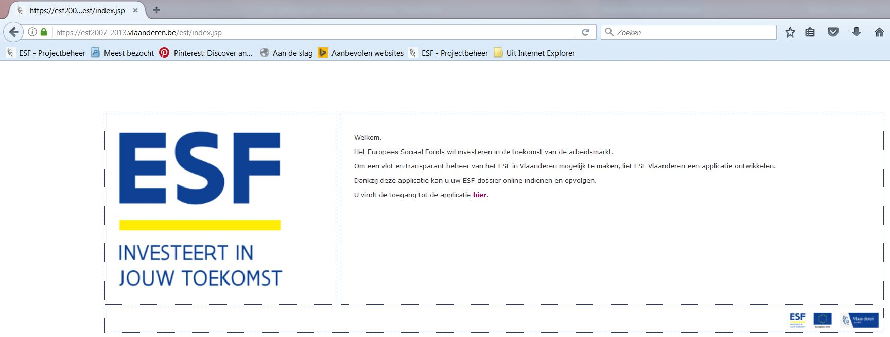
Oproep 451 - algemeen hoe indienen?
Online via de ESF-applicatie
  https://esf2007-2013.vlaanderen.be/esf/index.jsp
Notes:
Aanmelden in de applicatie met digitale ID-kaart.

Slide 26
Tijdslijn
Deadline indienen projectvoorstel
  15 januari 2019
Beslissing managementcomité – managementautoriteit ESF
  21 februari 2019
Start projecten
  1 maart 2019
Einde projecten
  31 augustus 2020
Rapporteringen
  Rapportperiode 1 – 31/8/2019
  Eindrapportering – 31/8/2020

Slide 27
Na goedkeuring projectvoorstel
Startsessie met alle projectpromotors
Projectbeheerder
Opmaken project- en partnerschapsovereenkomsten
Archiefruimte ESF (opladen bewijsstukken)
Coaching
Rapportering – Controle

Slide 28
Maak afspraak voor aftoetsen projectidee
Inhoudelijk – financieel – kwaliteit
  Pieter Van Sande
    Pieter.VanSande@wse.vlaanderen.be
    02/552.83.42
  Tyne Van der Veken
    Tyne.Vanderveken@wse.vlaanderen.be
    02/553.44.24
Technische vragen ESF applicatie
    esfsupport@vlaanderen.be

Slide 29



VRAGEN

